Slide 1
Offb Teil 3 | 1,9-20

Slide 2
Umstände der Vision – was Johannes hörte (9-11)
"… Ihm, der uns geliebt hat und uns von unseren Sünden gewaschen hat durch sein Blut, 6 und uns zu Königen und Priestern gemacht hat für seinen Gott und Vater — Ihm sei die Herrlichkeit und die Macht von Ewigkeit zu Ewigkeit! Amen." (1,5b-6)

Slide 3
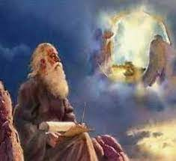
Umstände der Vision – was Johannes hörte (9-11)
"Ich, Johannes, euer Bruder und Mitteilhaber an der Bedrängnis und am Königtum und am Ausharren in Jesus, war auf der Insel, die Patmos genannt wird, um des Wortes Gottes und des Zeugnisses Jesu willen.
10 Ich war an des Herrn Tag im Geist, und ich hörte hinter mir eine laute Stimme wie von einer Posaune,
11 die sprach: Was du siehst, schreibe in ein Buch und sende es den sieben Gemeinden: nach Ephesus und nach Smyrna und nach Pergamon und nach Thyatira und nach Sardes und nach Philadelphia und nach Laodizea!" (1,9-11)

Slide 4
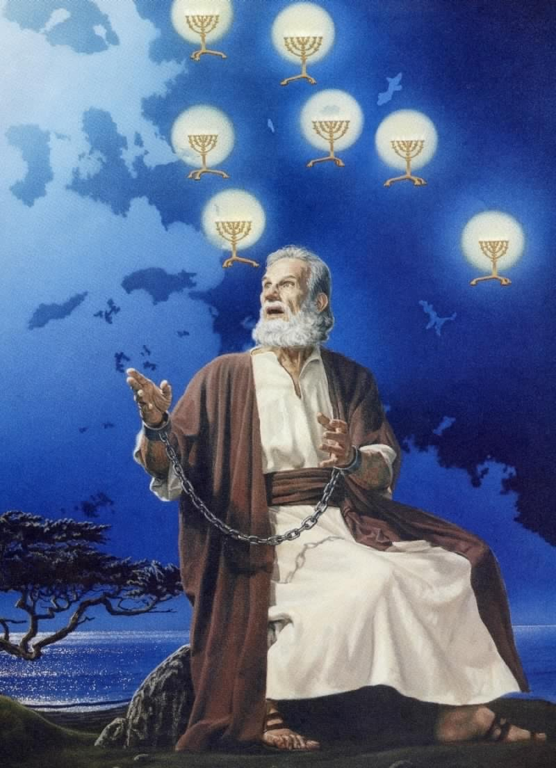
Inhalt der Vision – was Johannes sah (12-16)
Die Gemeinden
"Und ich wandte mich um, die Stimme zu sehen, die mit mir redete, und als ich mich umwandte, sah ich sieben goldene Leuchter," (1,12)

Slide 5
Inhalt der Vision – was Johannes sah (12-16)
Sein Amt
"Und inmitten der Leuchter ⟨einen⟩, gleich einem Menschensohn, bekleidet mit einem bis zu den Füßen reichenden Gewand, und an der Brust umgürtet mit einem goldenen Gürtel," (1,13)

Slide 6
Inhalt der Vision – was Johannes sah (12-16)
Der Menschensohn
"Ich schaute in Visionen der Nacht: Und siehe, mit den Wolken des Himmels kam einer wie der Sohn eines Menschen. Und er kam zu dem Alten an Tagen, und man brachte ihn vor ihn.
14 Und ihm wurde Herrschaft und Ehre und Königtum gegeben, und alle Völker, Nationen und Sprachen dienten ihm. Seine Herrschaft ist eine ewige Herrschaft, die nicht vergeht, und sein Königtum ⟨so⟩, dass es nicht zerstört wird." (Dan 7,13-14)
"und er hat ihm Vollmacht gegeben, Gericht zu halten, weil er des Menschen Sohn ist." (Joh 5,27)

Slide 7
Inhalt der Vision – was Johannes sah (12-16)
Sein Amt
"Und inmitten der Leuchter ⟨einen⟩, gleich einem Menschensohn, bekleidet mit einem bis zu den Füßen reichenden Gewand, und an der Brust umgürtet mit einem goldenen Gürtel," (1,13)

Slide 8
Inhalt der Vision – was Johannes sah (12-16)
Seine Erhabenheit
"Sein Haupt aber und die Haare ⟨waren⟩ weiß wie weiße Wolle, wie Schnee, und seine Augen wie eine Feuerflamme," (1,14)

Slide 9
Inhalt der Vision – was Johannes sah (12-16)
Sein Gericht
"und seine Füße gleich glänzendem Erz, als glühten sie im Ofen, und seine Stimme wie das Rauschen vieler Wasser," (1,15)

Slide 10
Werner Mücher schreibt über diesen Vers folgendes:
"Kupfer ist ein Bild der herrlichen Gerechtigkeit Gottes. Das sehen wir vorbildlich bereits im Brandopferaltar, der aus Akazienholz bestand und mit Kupfer überzogen war. Darum ist der Altar ein Bild vom Herrn Jesus in seiner Menschheit. Dieser Altar konnte dem Feuer standhalten, weil er mit Kupfer überzogen war. So hat der Herr Jesus dem Feuer (ein Bild der untersuchenden Heiligkeit Gottes) standhalten können, weil Er vollkommen rein und heilig war."

Slide 11
Inhalt der Vision – was Johannes sah (12-16)
Seine Stimme
"Die Stimme des HERRN ist über den Wassern, der Gott der Herrlichkeit donnert; der HERR über großen Wassern.
4 Die Stimme des HERRN ⟨ertönt⟩ mit Macht, die Stimme des HERRN in Majestät.
5 Die Stimme des HERRN zerbricht Zedern, ja, der HERR zerbricht die Zedern des Libanon.
6 Er lässt sie hüpfen wie ein Kalb, den Libanon und Sirjon wie einen jungen Büffel.
7 Die Stimme des HERRN sprüht Feuerflammen,
8 die Stimme des HERRN erschüttert die Wüste, der HERR erschüttert die Wüste Kadesch.
9 Die Stimme des HERRN macht Hirschkühe kreißen und lässt Zicklein vorzeitig gebären … Und in seinem Tempel sagt alles: Herrlichkeit!
10 Der HERR thront auf der Wasserflut, der HERR thront als König in Ewigkeit.
11 Der HERR möge Kraft geben seinem Volk, der HERR möge sein Volk segnen mit Frieden." (Ps 29,3-11)

Slide 12
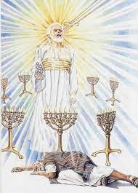
Inhalt der Vision – was Johannes sah (12-16)
Sein Zeuge sein
"Und er hatte in seiner rechten Hand sieben Sterne, und aus seinem Mund ging ein zweischneidiges, scharfes Schwert hervor, und sein Angesicht ⟨war⟩, wie die Sonne leuchtet in ihrer Kraft." (1,16)

Slide 13
Inhalt der Vision – was Johannes sah (12-16)
Jesus – die Sonne der Gerechtigkeit
"Aber euch, die ihr meinen Namen fürchtet, wird die Sonne der Gerechtigkeit aufgehen, und Heilung ist unter ihren Flügeln. Und ihr werdet hinausgehen und umherspringen wie Mastkälber." (Mal 3,20)

Slide 14
Folgen der Vision – was Johannes tat (17-20)
Er fürchtete sich
"Und als ich ihn sah, fiel ich zu seinen Füßen wie tot." (1,17a)

Slide 15
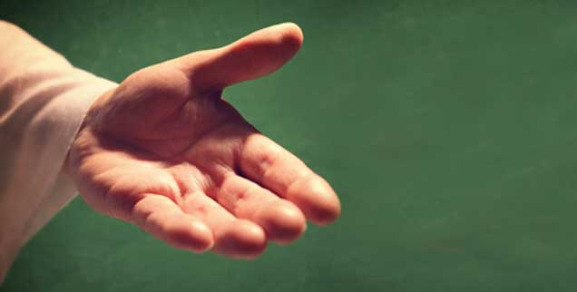
Folgen der Vision – was Johannes tat (17-20)
Er bekommt einen Zuspruch
"Und er legte seine Rechte auf mich und sprach: Fürchte dich nicht! Ich bin der Erste und der Letzte
18 und der Lebendige, und ich war tot, und siehe, ich bin lebendig von Ewigkeit zu Ewigkeit und habe die Schlüssel des Todes und des Hades." (1,17b-18)

Slide 16
Folgen der Vision – was Johannes tat (17-20)
Er bekommt eine Aufgabe
"Schreibe nun, was du gesehen hast und was ist und was nach diesem geschehen wird!" (1,19)

Slide 17
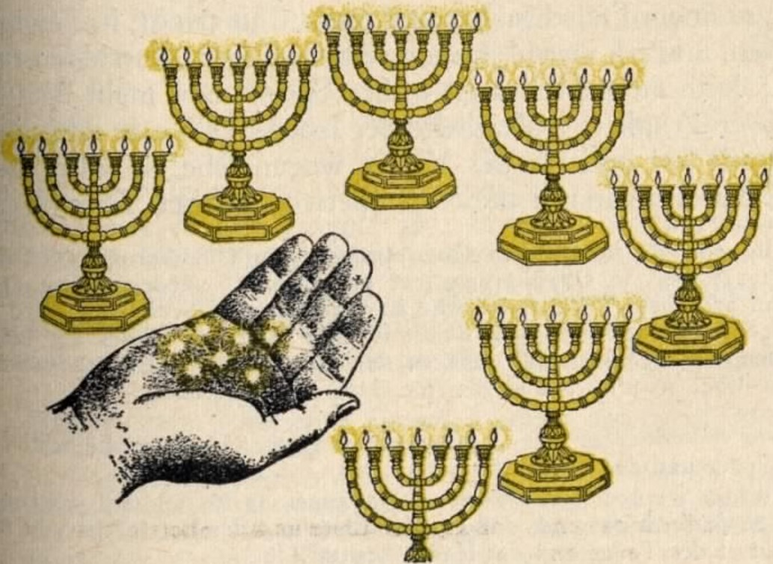
Folgen der Vision – was Johannes tat (17-20)
Das Geheimnis der Leuchter und der Sterne
"⟨Was⟩ das Geheimnis der sieben Sterne, die du auf meiner Rechten gesehen hast, und die sieben goldenen Leuchter ⟨betrifft⟩: Die sieben Sterne sind Engel der sieben Gemeinden, und die sieben Leuchter sind sieben Gemeinden." (1,20)

Slide 18
Ein griechischer Kirchenvater schreibt zum Thema Leuchter folgendes:
"… die Gemeinden würden nicht als Lichter, sondern als Leuchter bezeichnet, auf denen das Licht entzündet werde; nicht die Gemeinden bringen das Licht hervor, der Lichtspender ist Jesus Christus; die Kirche ist nur das Gefäss, aus dem das Licht hervorleuchtet, das darin enthalten ist. Das Licht der Christen ist in der Tat stets ein geborgtes Licht, denn nicht sie selbst leuchten, sondern aus ihnen leuchtet der Widerschein des Lichtes Jesus Christus."

Slide 19
Offb Teil 3 | 1,9-20

